Slide 1




ỦY BAN NHÂN DÂN QUẬN LONG BIÊN
TRƯỜNG TIỂU HỌC ĐÔ THỊ VIỆT HƯNG
BÀI GIẢNG ĐIỆN TỬ
KHỐI 3
MÔN: TIẾNG VIỆT

Slide 2


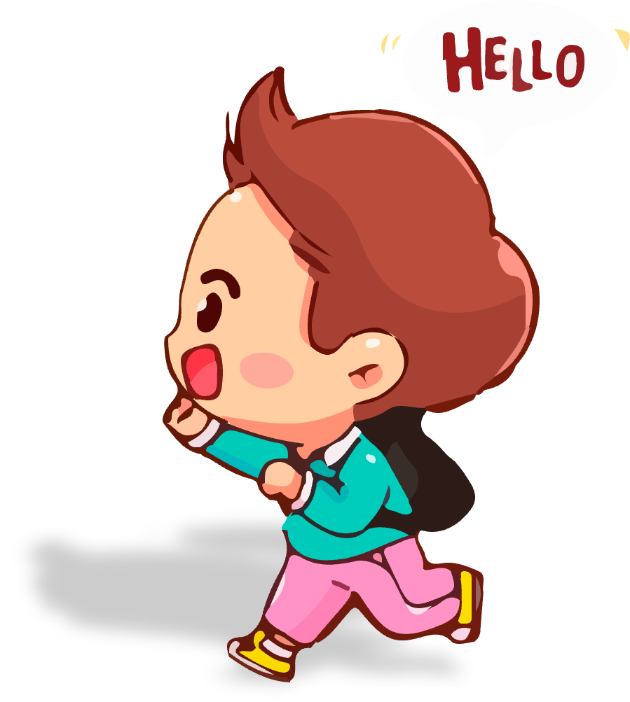

4
Bài đọc: Bài tập làm văn

Slide 3


Slide 4

1. Đọc 2 khổ thơ đầu bài “Giặt áo”.
2. Bài thơ có nội dung gì?

Slide 5

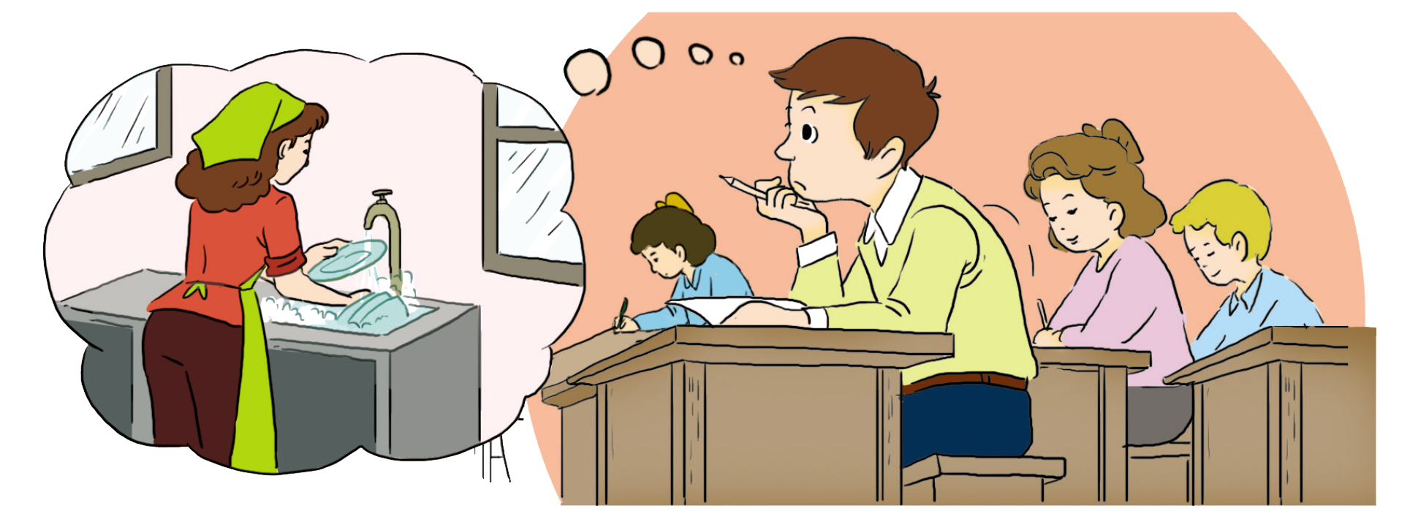

Slide 6


Slide 7
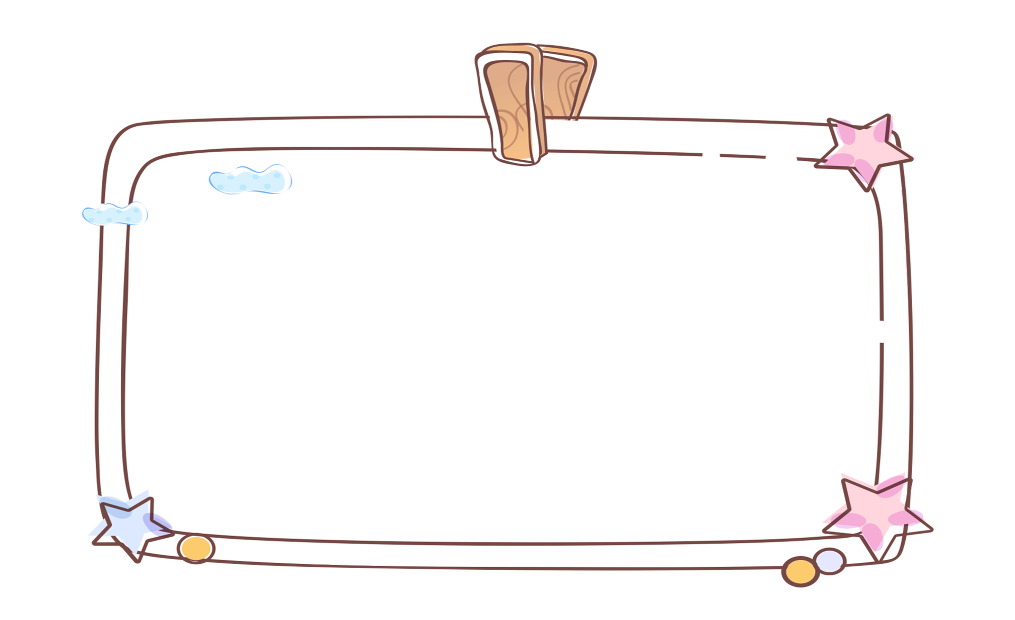

Bài tập làm văn
Có lần, cô giáo ra cho chúng tôi một đề văn ở lớp: “Em đã làm gì để giúp đỡ mẹ?”.
Tôi loay hoay mất một lúc, rồi cầm bút và bắt đầu viết: “Em đã nhiều lần giúp đỡ mẹ. Em quét nhà và rửa bát đĩa. Đôi khi, em giặt khăn mùi soa.”.
Đến đây, tôi bỗng thấy bí. Quả thật, ở nhà, mẹ thường làm mọi việc. Thỉnh thoảng, mẹ bận, định bảo tôi giúp việc này việc kia, nhưng thấy tôi đang học, mẹ lại thôi.
Tôi nhìn sang Liu-xi-a, thấy bạn ấy đang viết lia lịa. Thế là tôi bỗng nhớ có lần tôi giặt bít tất của mình, bèn viết thêm: “Em còn giặt tít tất.”.
Nhưng chẳng lẽ lại nộp bài văn ngắn ngủn như thế này? Tôi nhìn xung quanh, mọi người vẫn viết: Lạ thật, các bạn biết gì mà nhiều thế? Tôi cố nghĩ, rồi viết tiếp: “Em giặt cả áo lót, áo sơ mi và quần.”. Cuối cùng, tôi kết thúc bài văn của mình: “Em muốn giúp mẹ nhiều việc hơn, để mẹ đỡ vất vả.”.
Mấy hôm sau, sáng Chủ nhật, mẹ bảo tôi:
Cô-li-a này! Hôm nay con giặt áo sơ mi và quần áo lót đi nhé!
Tôi tròn xoe mắt. Nhưng rồi tôi vui vẻ nhận lời, vì đó là việc làm mà tôi đã nói trong bài tập làm văn.
Theo PI-VÔ-NA-RÔ-VA
Đọc mẫu

Slide 8
Bài tập làm văn
Có lần, cô giáo ra cho chúng tôi một đề văn ở lớp: “Em đã làm gì để giúp đỡ mẹ?”.
Tôi loay hoay mất một lúc, rồi cầm bút và bắt đầu viết: “Em đã nhiều lần giúp đỡ mẹ. Em quét nhà và rửa bát đĩa. Đôi khi, em giặt khăn mùi soa.”.
Đến đây, tôi bỗng thấy bí. Quả thật, ở nhà, mẹ thường làm mọi việc. Thỉnh thoảng, mẹ bận, định bảo tôi giúp việc này việc kia, nhưng thấy tôi đang học, mẹ lại thôi.
Tôi nhìn sang Liu-xi-a, thấy bạn ấy đang viết lia lịa. Thế là tôi bỗng nhớ có lần tôi giặt bít tất của mình, bèn viết thêm: “Em còn giặt tít tất.”.
Nhưng chẳng lẽ lại nộp bài văn ngắn ngủn như thế này? Tôi nhìn xung quanh, mọi người vẫn viết: Lạ thật, các bạn biết gì mà nhiều thế? Tôi cố nghĩ, rồi viết tiếp: “Em giặt cả áo lót, áo sơ mi và quần.”. Cuối cùng, tôi kết thúc bài văn của mình: “Em muốn giúp mẹ nhiều việc hơn, để mẹ đỡ vất vả.”.
Mấy hôm sau, sáng Chủ nhật, mẹ bảo tôi:
Cô-li-a này! Hôm nay con giặt áo sơ mi và quần áo lót đi nhé!
Tôi tròn xoe mắt. Nhưng rồi tôi vui vẻ nhận lời, vì đó là việc làm mà tôi đã nói trong bài tập làm văn.
Theo PI-VÔ-NA-RÔ-VA
Nối tiếp đoạn

Slide 9
Luyện đọc từ khó
Liu-xi-a,
Cô-li-a,
loay hoay,
nộp bài,
như thế này,
nhiều lần,
nói,
việc làm,
thỉnh thoảng,
chẳng lẽ.

Slide 10
Luyện đọc câu
/
/
Thỉnh thoảng, mẹ bận, định bảo tôi giúp việc này việc kia, những thấy tôi đang học, mẹ lại thôi.
/
/
/
/

Slide 11
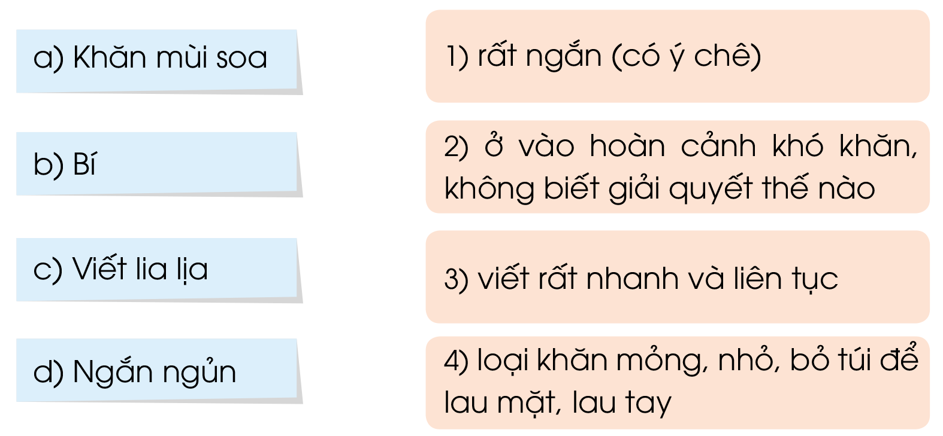
Giải nghĩa từ
Ghép đúng

Slide 12
Bài tập làm văn
Có lần, cô giáo ra cho chúng tôi một đề văn ở lớp: “Em đã làm gì để giúp đỡ mẹ?”.
Tôi loay hoay mất một lúc, rồi cầm bút và bắt đầu viết: “Em đã nhiều lần giúp đỡ mẹ. Em quét nhà và rửa bát đĩa. Đôi khi, em giặt khăn mùi soa.”.
Đến đây, tôi bỗng thấy bí. Quả thật, ở nhà, mẹ thường làm mọi việc. Thỉnh thoảng, mẹ bận, định bảo tôi giúp việc này việc kia, nhưng thấy tôi đang học, mẹ lại thôi.
Tôi nhìn sang Liu-xi-a, thấy bạn ấy đang viết lia lịa. Thế là tôi bỗng nhớ có lần tôi giặt bít tất của mình, bèn viết thêm: “Em còn giặt tít tất.”.
Nhưng chẳng lẽ lại nộp bài văn ngắn ngủn như thế này? Tôi nhìn xung quanh, mọi người vẫn viết: Lạ thật, các bạn biết gì mà nhiều thế? Tôi cố nghĩ, rồi viết tiếp: “Em giặt cả áo lót, áo sơ mi và quần.”. Cuối cùng, tôi kết thúc bài văn của mình: “Em muốn giúp mẹ nhiều việc hơn, để mẹ đỡ vất vả.”.
Mấy hôm sau, sáng Chủ nhật, mẹ bảo tôi:
Cô-li-a này! Hôm nay con giặt áo sơ mi và quần áo lót đi nhé!
Tôi tròn xoe mắt. Nhưng rồi tôi vui vẻ nhận lời, vì đó là việc làm mà tôi đã nói trong bài tập làm văn.
Theo PI-VÔ-NA-RÔ-VA
Nối tiếp đoạn
Luyện đọc nhóm

Slide 13


Slide 14
Bài tập làm văn
Có lần, cô giáo ra cho chúng tôi một đề văn ở lớp: “Em đã làm gì để giúp đỡ mẹ?”.
Tôi loay hoay mất một lúc, rồi cầm bút và bắt đầu viết: “Em đã nhiều lần giúp đỡ mẹ. Em quét nhà và rửa bát đĩa. Đôi khi, em giặt khăn mùi soa.”.
Đến đây, tôi bỗng thấy bí. Quả thật, ở nhà, mẹ thường làm mọi việc. Thỉnh thoảng, mẹ bận, định bảo tôi giúp việc này việc kia, nhưng thấy tôi đang học, mẹ lại thôi.
Tôi nhìn sang Liu-xi-a, thấy bạn ấy đang viết lia lịa. Thế là tôi bỗng nhớ có lần tôi giặt bít tất của mình, bèn viết thêm: “Em còn giặt tít tất.”.
Nhưng chẳng lẽ lại nộp bài văn ngắn ngủn như thế này? Tôi nhìn xung quanh, mọi người vẫn viết: Lạ thật, các bạn biết gì mà nhiều thế? Tôi cố nghĩ, rồi viết tiếp: “Em giặt cả áo lót, áo sơ mi và quần.”. Cuối cùng, tôi kết thúc bài văn của mình: “Em muốn giúp mẹ nhiều việc hơn, để mẹ đỡ vất vả.”.
Mấy hôm sau, sáng Chủ nhật, mẹ bảo tôi:
Cô-li-a này! Hôm nay con giặt áo sơ mi và quần áo lót đi nhé!
Tôi tròn xoe mắt. Nhưng rồi tôi vui vẻ nhận lời, vì đó là việc làm mà tôi đã nói trong bài tập làm văn.
Theo PI-VÔ-NA-RÔ-VA
Nối tiếp đoạn
Luyện đọc toàn bài

Slide 15


Slide 16
Câu 1: Tìm những chi tiết cho thấy Cô-li-a lúng túng khi làm bài?
+ Cô-li-a loay hoay mất một lúc mới bắt đầu viết. Mới viết được mấy câu, cậu bé bỗng thấy bí. Cô-li-a cố gắng mãi mà bài văn vẫn ngắn ngủn. Cô-li-a phải “bịa” thêm cả những việc mình không làm để viết cho bài văn dài ra.

Slide 17
Câu 2: Việc nào Cô-li-a kể trong bài tập làm văn là việc bạn ấy chưa làm được?
Giặt áo lót, áo sơ mi và quần là việc Cô-li-a chưa làm được.

Slide 18
Câu 3: Vì sao khi mẹ bảo Cô-li-a đi giặt quần áo:
a) Lúc đầu, bạn ấy ngạc nhiên?
Lúc đầu, bạn ấy ngạc nhiên vì chưa bao giờ phải giặt quần áo.
b) Về sau, bạn ấy vui vẻ làm theo lời mẹ?
Về sau, bạn ấy vui vẻ làm theo lời mẹ vì đó là việc bạn ấy đã viết trong bài tập làm văn.

Slide 19
Câu 4: Có thể đặt tên khác cho câu chuyện là gì?
Nói được phải làm được.
Học đi đôi với hành.
...

Slide 20

Nội dung
Câu chuyện khuyên chúng ta “học phải đi đôi với hành”.

Slide 21


Slide 22
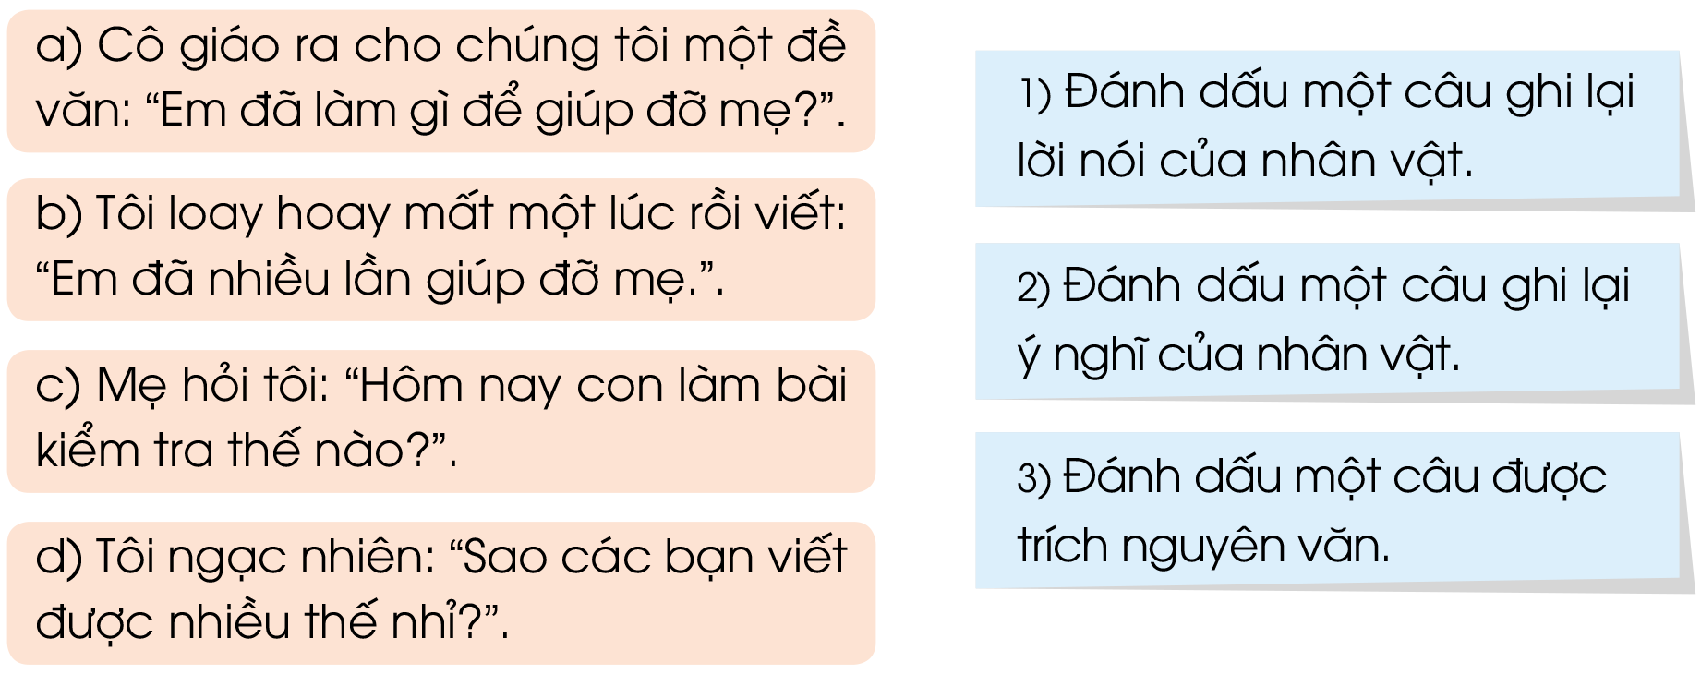
1. Dấu ngoặc kép trong mỗi câu dưới đây được dùng làm gì? Ghép đúng

Slide 23
2. Viết lại một câu em đã nói với bạn. Sử dụng dấu ngoặc kép để đánh dấu câu đó.
M: Em nói với bạn: “Bài toán này không khó đâu!”.
Em nói với bạn: “Hôm qua tớ tự giặt quần áo của mình”.
Em hỏi bạn: “Bạn thường làm những việc gì ở nhà?”
Em đề nghị bạn: “Bạn hãy viết một đoạn văn kể những việc bạn đã làm ở nhà đi!”.

Slide 24


Slide 25



